Slide 1
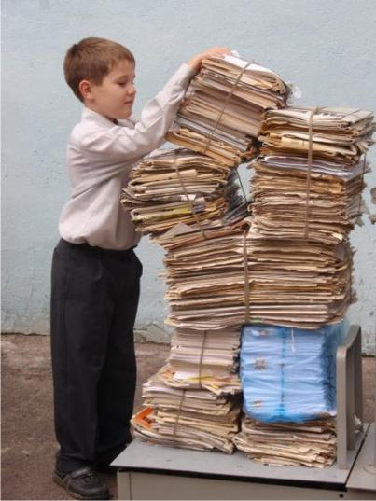
Ребята гимназии приняли участие в сборе макулатуры, тем самым ребята первого «А» класса сохранили 20 деревьев, а ребята 1 «б»- класса на 5 деревьев больше. Сколько деревьев сохранили первоклассники, участвуя в сборе
ма-ку-ла-ту-ры?

Slide 2
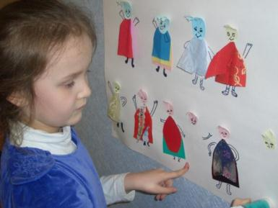
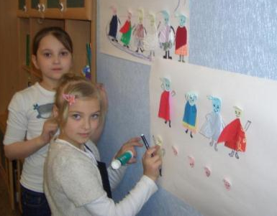
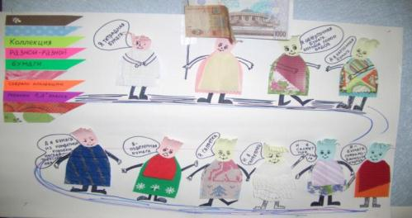
Известно, что существует более сотни видов разной бумаги и первоклассники решили создать коллекцию бумаги. Девочки принесли 15 видов разной бумаги, а мальчики набрали 12 разных образцов.
Чья коллекция больше и на сколько эк-спо-на-тов?

Slide 3
Первоклассники решили
сделать территорию
вокруг школы ЛУЧШЕ!
Как?
Ребята посадили …… лип, а берёз на ……. меньше. Сколько ребята . . . ?
1) 18-7=11(д.)- берёз.
2) 18+11=29(д.)
Ответ:

Slide 4
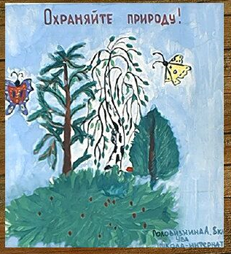
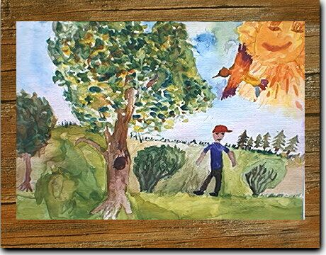
Как связаны задачи, которые мы решали с этими рисунками
и нашим уроком?

Slide 5
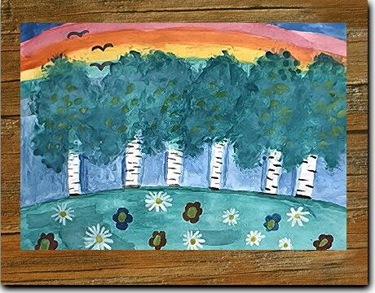
- Что новое вы узнали на уроке?
- Чему вы удивились на уроке?
- Какие тренировочные задания вам помогли ?
– Кто доволен сегодня своей работой?
– Какие поставите себе отметки в дневнике?

Slide 6
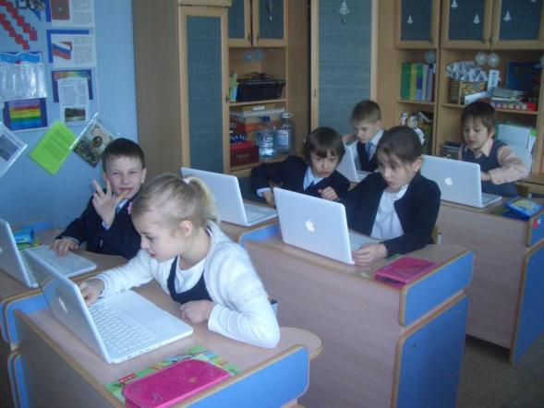
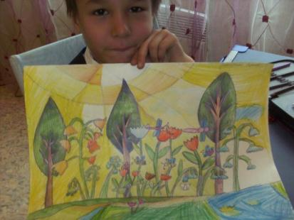
Молодцы!
Страничка Пословица
ДЕРЕВО

